Slide 1

G7.2
Périmètres
Entraînement n°3

Slide 2
Calcul n°1
Périmètre d‘un carré de côté 8 cm = …

Slide 3
Calcul n°2
Périmètre du disque = …

Slide 4
Calcul n°3
Périmètre du polygone =

Slide 5
Calcul n°4
Périmètre d‘un rectangle
de longueur 6 cm et de largeur 2,5 cm = …

Slide 6
Calcul n°5
Périmètre du parallélogramme RSTU = …

Slide 7
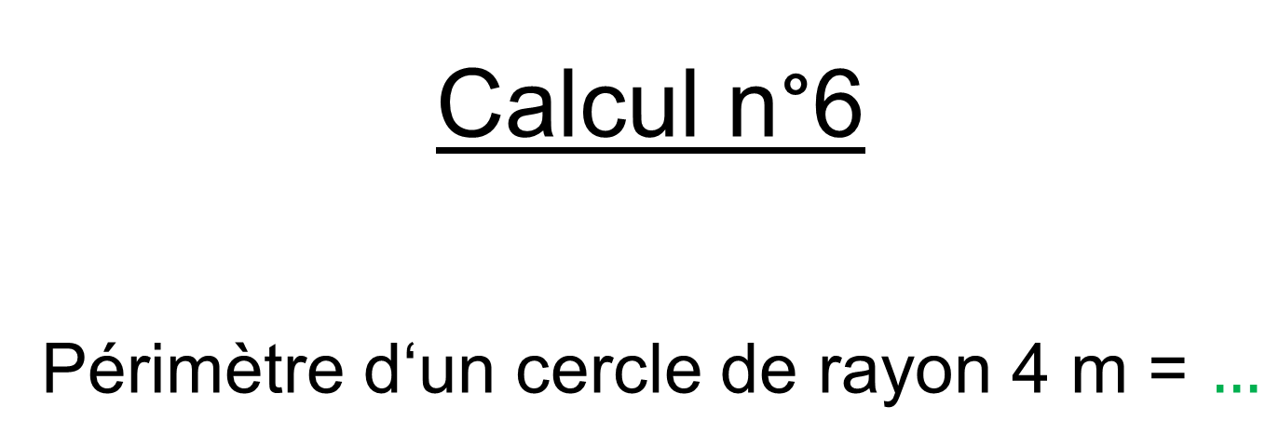
Calcul n°6
Périmètre d‘un cercle de rayon 4 m = $…$

Slide 8
Calcul n°7
Périmètre du triangle EDF = …

Slide 9
Calcul n°8
Périmètre du cercle = …

Slide 10
Calcul n°9
Périmètre du triangle IJK = …

Slide 11
Calcul n°10
Périmètre du parallélogramme IJKL = …

Slide 12
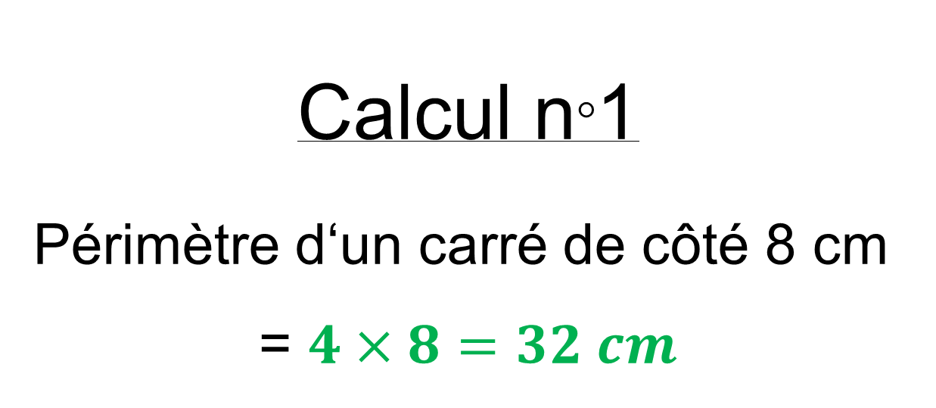
Calcul n°1
Périmètre d‘un carré de côté 8 cm
= $4×8=32 cm$

Slide 13
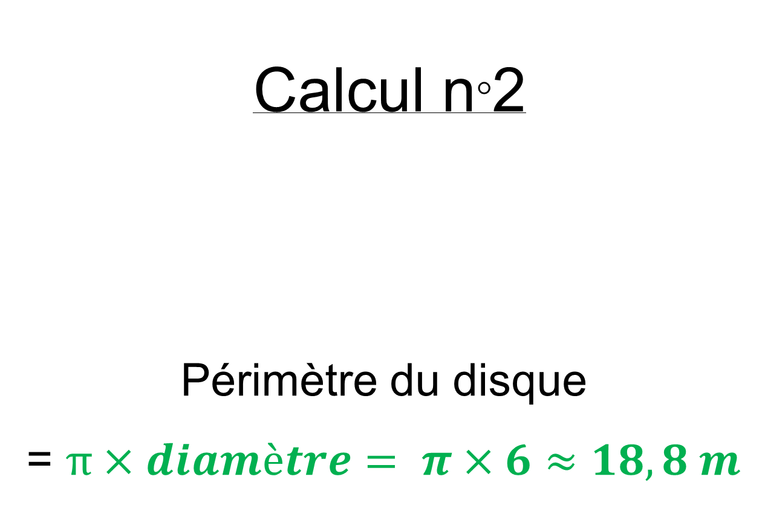
Calcul n°2
Périmètre du disque
= $π×diamètre= π×6≈18,8 m$

Slide 14
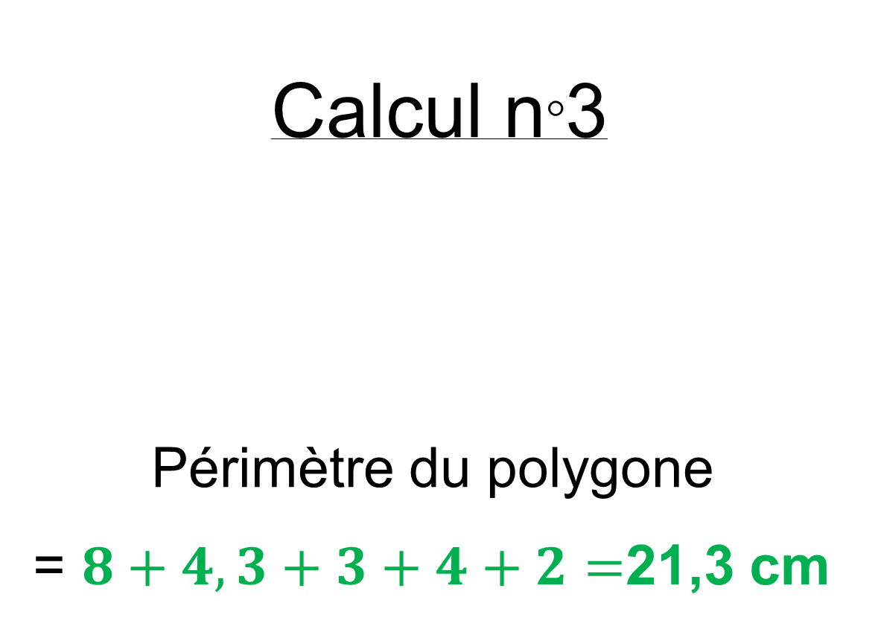
Calcul n°3
Périmètre du polygone
= $8+4,3+3+4+2=$21,3 cm

Slide 15
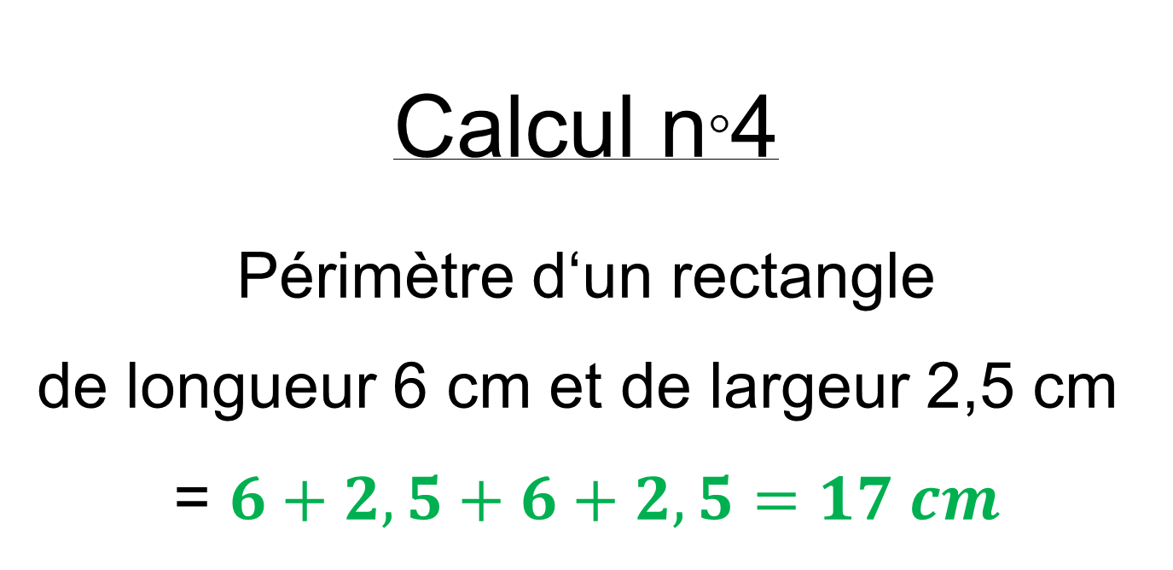
Calcul n°4
Périmètre d‘un rectangle
de longueur 6 cm et de largeur 2,5 cm
= $6+2,5+6+2,5=17 cm$

Slide 16

Calcul n°5
Périmètre du parallélogramme RSTU
= $3+4,5+3+4,5=15 m$

Slide 17
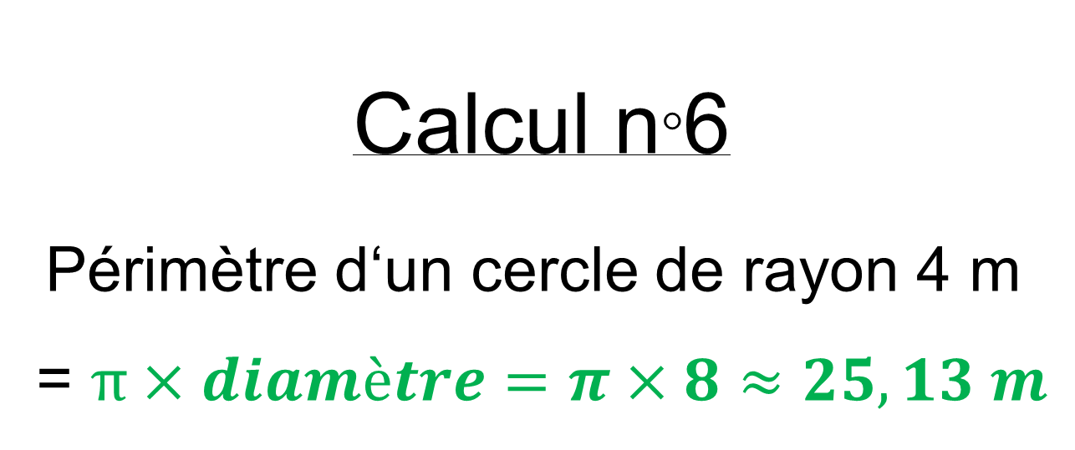
Calcul n°6
Périmètre d‘un cercle de rayon 4 m
= $π×diamètre=π×8≈25,13 m$

Slide 18
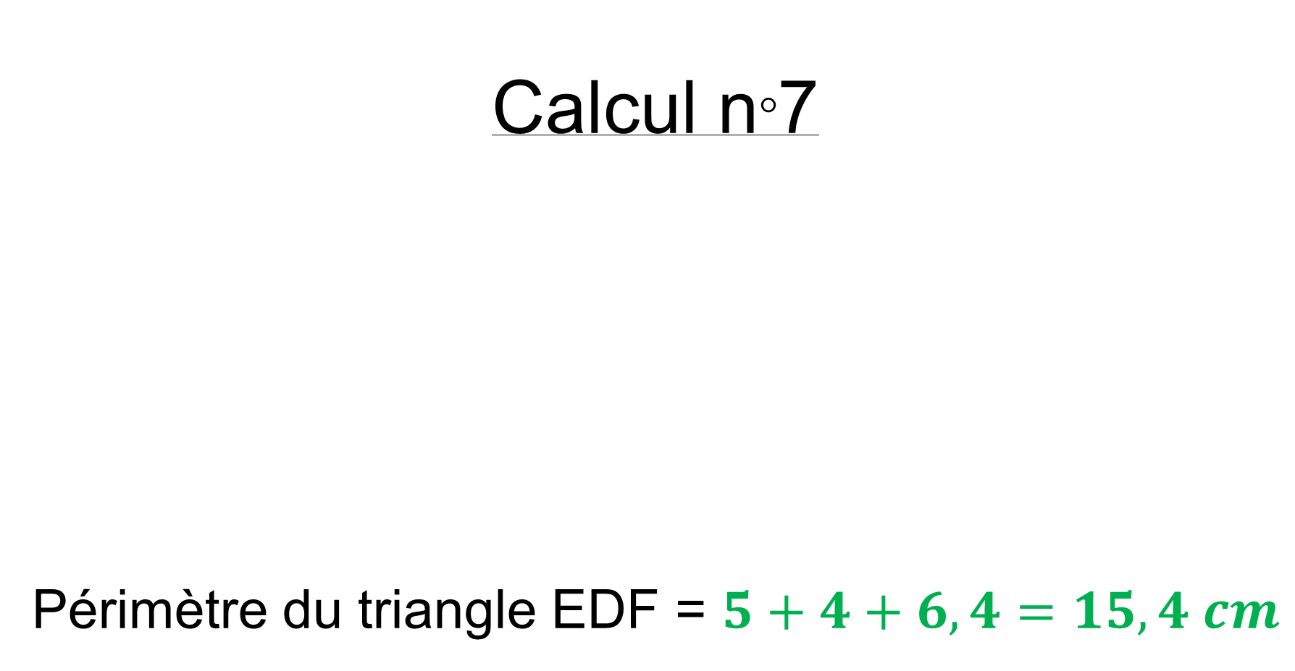
Calcul n°7
Périmètre du triangle EDF = $5+4+6,4=15,4 cm$

Slide 19
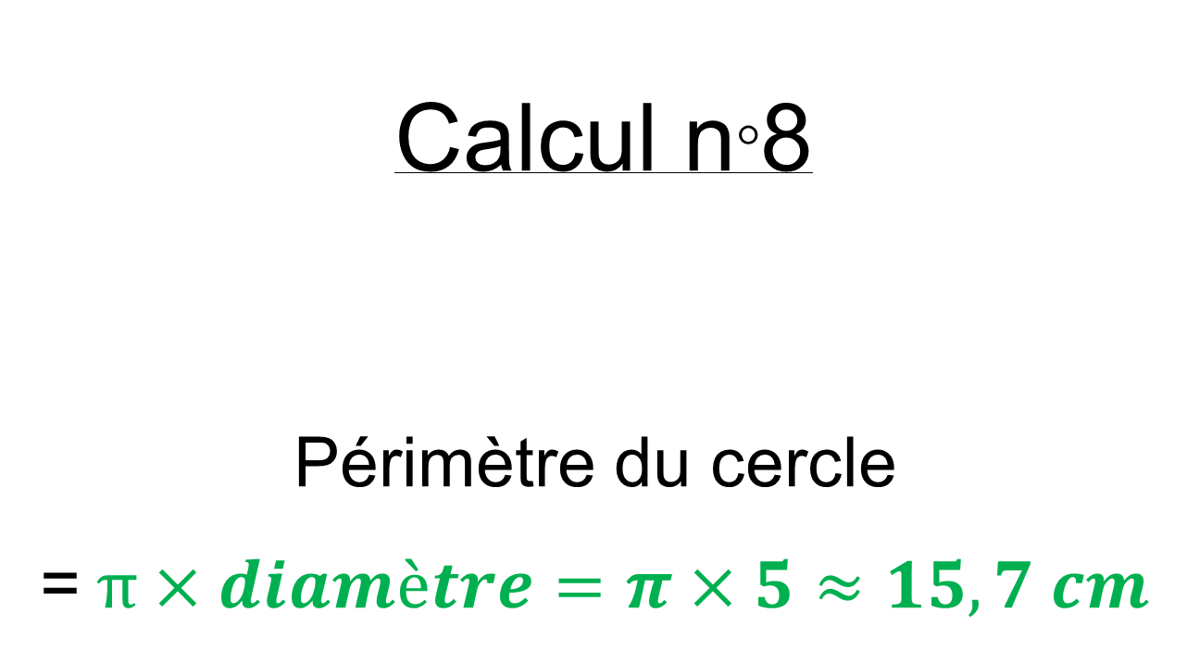
Calcul n°8
Périmètre du cercle
=$π×diamètre=π×5≈15,7 cm$

Slide 20
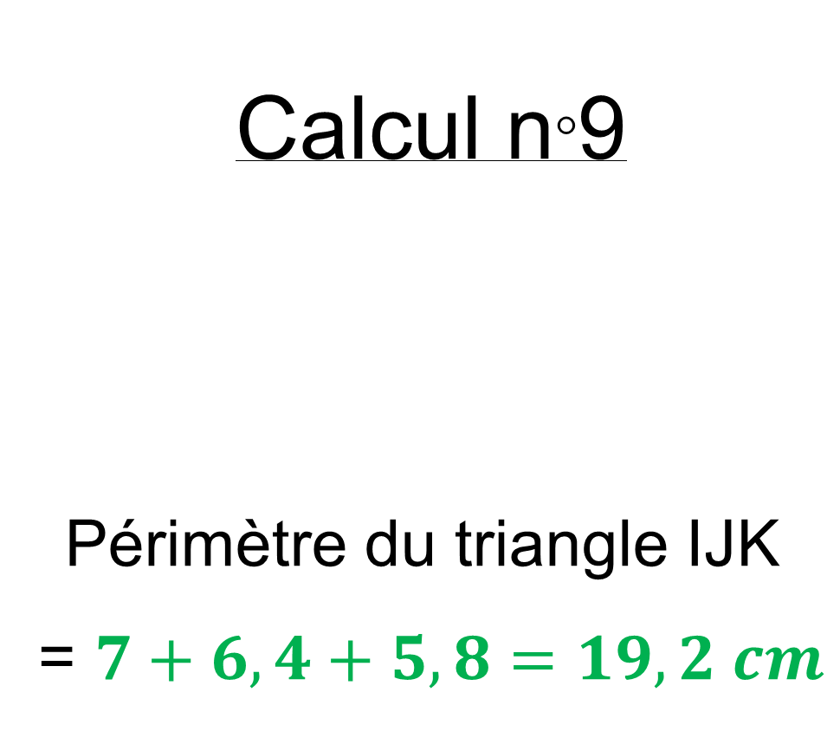
Calcul n°9
Périmètre du triangle IJK
= $7+6,4+5,8=19,2 cm$

Slide 21
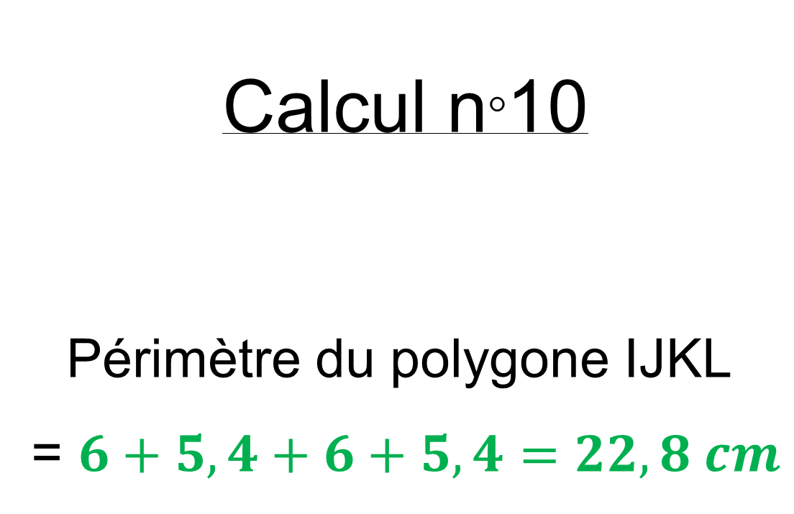
Calcul n°10
Périmètre du polygone IJKL
= $6+5,4+6+5,4=22,8 cm$

